Slide 1











Bài
Bài 7
HOA PHƯỢNG
HOA PHƯỢNG
Giáo viên: Đỗ Thị Phương Thảo
Notes:
更多模板请关注：https://haosc.taobao.com

Slide 2
Tiết 1

Slide 3


1
ÔN

Slide 4

Em hãy nhắc lại tên bài học trước và nói về một số điều thú vị mà em học được.

Slide 5
1
Khởi động

Slide 6

Tranh vẽ hoa gì?
Em biết gì về loài hoa này?

Slide 7
2
Đọc

Slide 8
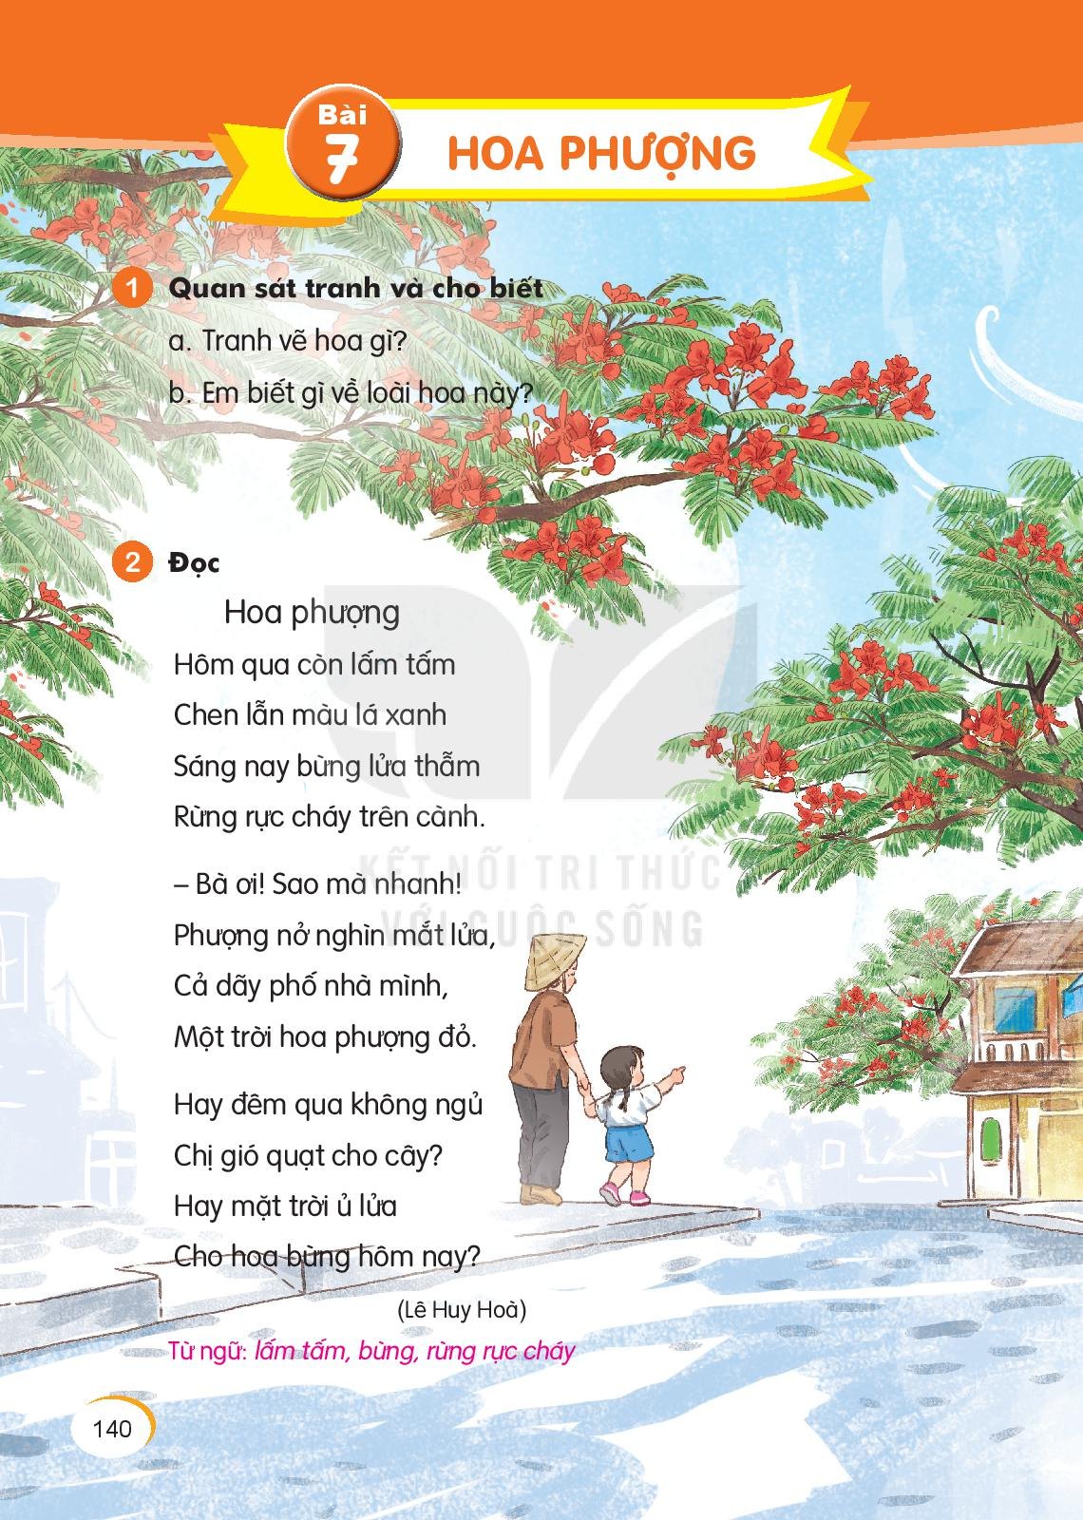

Slide 9

Hoa phượng
1
Hôm qua còn lấm tấm
Chen lẫn màu lá xanh
Sáng nay bừng lửa thẫm
Rừng rực cháy trên cành
2
3
4
5
- Bà ơi! Sao mà nhanh!
Phượng nở nghìn mắt lửa,
Cả dãy phố nhà mình,
Một trời hoa phượng đỏ.
6
7
8
9
Hay đêm qua không ngủ
Chị gió quạt cho cây?
Hay mặt trời ủ lửa
Cho hoa bừng hôm nay?
10
11
12
Lê Huy Hòa

Slide 10
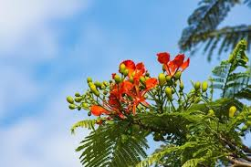
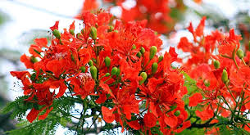
Lấm tấm
bừng
rừng rực cháy : hoa phượng như ngọn lửa.

Slide 11

Hoa phượng
1
Hôm qua còn lấm tấm/
Chen lẫn màu lá xanh/
Sáng nay bừng lửa thẫm/
Rừng rực cháy trên cành.//
2
3
4
5
- Bà ơi!/ Sao mà nhanh!/
Phượng nở nghìn mắt lửa,/
Cả dãy phố nhà mình,/
Một trời hoa phượng đỏ.//
6
7
8
9
Hay đêm qua không ngủ/
Chị gió quạt cho cây?/
Hay mặt trời ủ lửa/
Cho hoa bừng hôm nay?//
10
11
12
Lê Huy Hòa

Slide 12
Giải lao

Slide 13

Hoa phượng
Hôm qua còn lấm tấm
Chen lẫn màu lá xanh
Sáng nay bừng lửa thẫm
Rừng rực cháy trên cành.
1
- Bà ơi! Sao mà nhanh!
Phượng nở nghìn mắt lửa,
Cả dãy phố nhà mình,
Một trời hoa phượng đỏ.
2
Hay đêm qua không ngủ
Chị gió quạt cho cây?
Hay mặt trời ủ lửa
Cho hoa bừng hôm nay?
3
Lê Huy Hòa

Slide 14
3
Tìm vần

Slide 15
3. Tìm tiếng cùng vần với mỗi tiếng xanh, lửa, cây
xanh, cành, nhanh, chanh, thanh, hạnh, cành, bánh, …
lửa, xưa, sửa, sữa, lựa, thưa, cưa, mưa, …
cây, mây, tẩy, lấy, sấy, xây, đây, thấy, …

Slide 16
Tiết 2

Slide 17
Đọc đồng thanh cả bài

Slide 19
4
Trả lời
câu hỏi

Slide 20
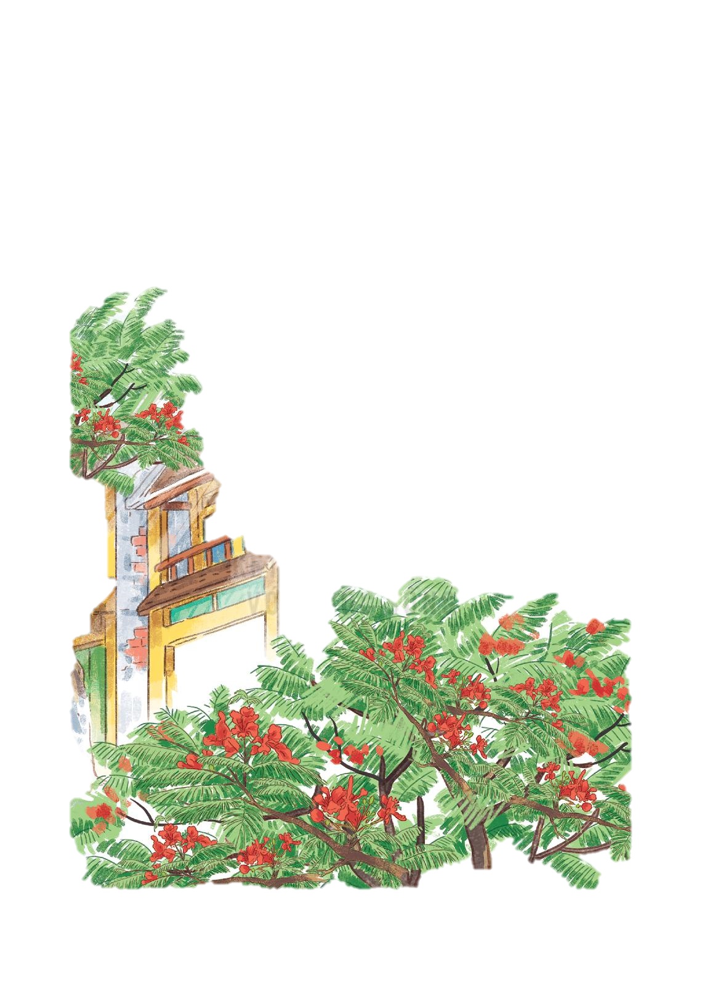
a. Những câu thơ nào cho biết hoa phượng nở rất nhiều ?
Phượng nở nghìn mắt lửa,
Một trời hoa phượng đỏ

Slide 21
b. Trong bài thơ, cây phượng được trồng ở đâu?
Hoa phượng được trồng ở góc phố

Slide 22
c. Theo bạn nhỏ, chị gió và mặt trời đã làm gì giúp cây phượng nở hoa?
Chị gió quạt cho cây
Mặt trời ủ lửa

Slide 23
Giải lao

Slide 24
5
Học thuộc lòng

Slide 25

Hoa phượng
Hôm qua còn lấm tấm
Chen lẫn màu lá xanh
Sáng nay bừng lửa thẫm
Rừng rực cháy trên cành.
- Bà ơi! Sao mà nhanh!
Phượng nở nghìn mắt lửa,
Cả dãy phố nhà mình,
Một trời hoa phượng đỏ.
5. Học thuộc hai khổ thơ đầu

Slide 26

Hoa phượng
Hôm qua còn lấm tấm
Chen lẫn màu lá xanh
Sáng nay bừng lửa thẫm
Rừng rực cháy trên cành.
- Bà ơi! Sao mà nhanh!
Phượng nở nghìn mắt lửa,
Cả dãy phố nhà mình,
Một trời hoa phượng đỏ.
Lê Huy Hòa

Slide 27

Hoa phượng
Hôm qua còn lấm tấm
Chen lẫn màu lá xanh
Sáng nay bừng lửa thẫm
Rừng rực cháy trên cành.
- Bà ơi! Sao mà nhanh!
Phượng nở nghìn mắt lửa,
Cả dãy phố nhà mình,
Một trời hoa phượng đỏ.
Lê Huy Hòa

Slide 28

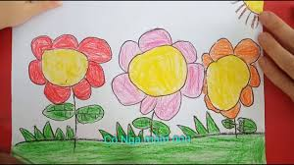

6. Giao việc : về nhà vẽ 1 loài hoa và nói về bức tranh em vẽ cho cô và các bạn nghe vào tiết học sau. Sau đây là 3 bức tranh của các bạn nhỏ vẽ.

Slide 29
Tạm biệt các em!
Notes:
更多模板请关注：https://haosc.taobao.com

